Slide 1
Verksamhetsutveckling med helhetssyn – EFQM-modellen som strategiskt verktyg
Åke Pettersson
12 augusti 2010

Slide 2
Innehåll
Perspektiv på kvalitet
Kvalitetsstyrning vid SCB
Business Excellence modeller
Användningen av EFQM vid SCB
Slutsatser och framtida utmaningar

Slide 3
1. Perspektiv på kvalitet
Produktkvalitet
Innehåll
Tillförlitlighet
Aktualitet
Jämförbarhet och samanvändbarhet
Tillgänglighet och förståelighet
Notes:
SCB:s Kvalitetspolicy 2005, Statistiken är opartisk och god kvalitet i samliga dimensioner, Vetenskaplig grund,Statistikens kvalitet till kundernas behov
Beskriva statistikens kvalitet så att kunderna förstår
Standardavvikelse, Mätfel

Slide 4
Processkvalitet
Standardisering
Gemensamma verktyg
Processdata
Notes:
Innehåll, Tillförlitlighet, Aktualitet, Jämförbarhet och samanvändbarhet, Tillgänglighet och förståelighet

Slide 5
Organisationskvalitet
Ledarskap
Strategier
Kompetens
Extern utvärdering
Notes:
Innehåll, Tillförlitlighet, Aktualitet, Jämförbarhet och samanvändbarhet, Tillgänglighet och förståelighet

Slide 6
Code of Practice
Den institutionella miljön
Yrkesmässigt oberoende
Mandat för uppgiftsinsamling
Resursernas tillräcklighet
Kvalitetsåtagande
Statistisk sekretess
Opartiskhet och objektivitet
Principerna 1 - 6

Slide 7
Code of Practice
Statistiska processer Principerna 7 - 10
Sunda metoder
Lämpliga statistiska förfaranden
En rimlig rapporteringsbörda
Kostnadseffektivitet
Statistiska produkter Principerna 11 - 15
Relevans
Tillförlitlighet
Aktualitet och punktlighet
Samanvändbarhet och jämförbarhet
Tillgänglighet och tydlighet

Slide 8
2. Kvalitetsstyrning vid SCB
TQM 1990-talet
Genomlysningar (Audits) 2004-2006
Lotta-projekt 2006-2007
EFQM-modellen
ISO 20252 med extern certifiering
Kvalitetsfunktion inrättades 2008
12 kvalitetscoacher från 2009
Förbättringsarbete enligt Six Sigma
Kvalitetsrevisioner
Notes:
150 TQM projekt WEST STAT
80-tal genomlysningar
80 förbättringsprojekt
2006 börjat titta på ISO 9000

Slide 9
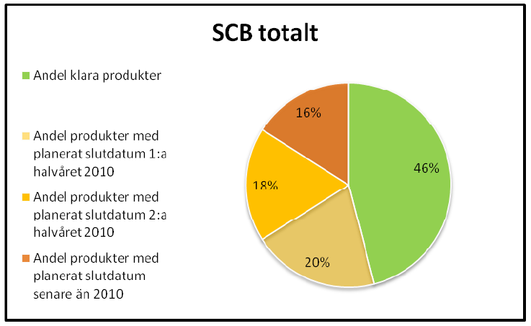
ISO 20252 för marknads-, opinions- och samhällsundersökningar
Krav på viktiga delar i statistikproduktionen
Kommunikation med kunder underlättas
Standarden talar om vad som ska göras, inte hur
Notes:
600 krav många ej relevanta

Slide 10
3. Business Excellence modeller
ISO 9001 Ledningssystem för kvalitet
Malcolm Baldrige Model
EFQM-modellen
SiQ-modellen
Många företag använder Six Sigma och Lean Management i sina ledningssystem
Notes:
Vad är en BE modell
E FQM grundades i slutet av 80-talet
SiQ Institutet för Kvalitetsutveckling utmärkelsen Svensk kvalitet 1992

Slide 11
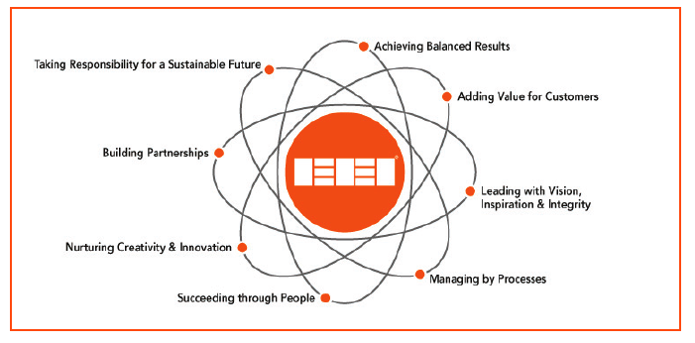
EFQM Modellen
Notes:
8 grundläggande värderingar som bas
9 boxar för att täcka området
RADAR som utvärderings- och konsensus verktyg

Slide 12
Grundläggande värderingar
Åstadkomma balanserade resultat
Skapa kundvärde
Leda med visioner, strategier och inspiration
Använda processtyrning
Skapa framgång tillsammans med medarbetarna
Gynna kreativitet och förbättringsarbete
Bygga partnerskap
Ta ansvar för ett hållbart samhälle

Slide 13
EFQM Model 2010
Notes:
Key results fokuserar nu på vad man strävar mot i strategin 32 delkriterier Möjliggörare - angreppssätt
Fem boxar kvar med nästan samma nyckelord
Strategy and Policy → Strategy (för att ”policy” missförstås)
Processes → Process, Products and Services (för att förtydliga det som är kärnan i organisationen, dvs. att leverera en portfölj av produkter eller tjänster)
Kreativitet kompletterar lärande och innovation i modellen
Fortfarande 24 delkriterier
Få ner antalet ”guidance points” till ca 5-6 st. per delkriterium (totalt från över 160 till ca 130)

Slide 14
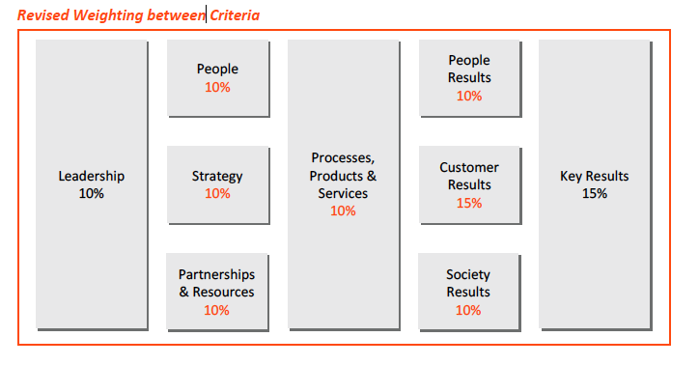
Utvärdering - RADAR
Notes:
Key results fokuserar nu på vad man strävar mot i strategin
Tydliggjort skillnaden mellan a) uppfattningar som mäter ”effectiveness” och b) ”efficiency”
Exempel: b) mäter hur man hanterar klagomål medan a) sedan mäter om det har gjort någon skillnad. Är kunderna faktiskt nöjdare?

Slide 15
RADAR
Results
Vilka resultat kan vi påvisa?
Approach
Har vi något angreppssätt?
Deployment
I vilken utsträckning tillämpas angreppssättet i hela organisationen?
Assessment & Refinement
Har vi utvärderat angreppssättet?
Om t.ex. endast 25% tillämpar ett valt angreppssätt så är det inte ett tillräckligt underlag för att utvärdera om vi arbetar som vi vill och om vi arbetar effektivt
0 % Inga bevis
25 % Några bevis
50 % Bevis
75 % Klara bevis
100 % Omfattande bevis
Notes:
32 delkriterier

Slide 16
4. Tillämpning av EFQM-modellen vid SCB
Diskussionsgrupper med högsta ledningen
Kartläggning av angreppssätt – underlag till verksamhetsbeskrivningen
Styrkor och svagheter identifierades
15 förbättringsområden identifierades
8 framgångsfaktorer identifierades
Notes:
Start 2008, Ange Några exempel Jämförelse med ramverket visar också bristerna
3a. Hur medarbetarresurser planeras, leds och förbättras
3b. .. Kunskap och kompetens identifieras, utvecklas och upprätthålls
3c. … engageras samt ges ansvar och befogenheter
3d. Hur medarbetare och organisationen upprätthåller en dialog
3e. …. Belönas, visas uppskattning och tas om hand

Slide 17
Framgångsfaktorer
Engagerat ledarskap
Kundorientering
Engagerade medarbetare
Effektiv användning av resurser
Förbättringskultur med mätning, utvärdering och uppföljning
Strategisk kompetens
Minskad uppgiftslämnarbörda
Kvalitetssäkring och kvalitetskontroll
De färgade viktigast i dagsläget enligt ledningen (viktades därför mer i prioriteringsmatrisen)

Slide 18
Prioritering av förbättringsområden
Risk- och avvikelsehantering
Kompetensförsörjning/utveckling
Kundrelationer
Stödsystem
Ledningsprocessen
Ledarutveckling
Benchmarking
Verksamhetsplanering
Möten
Effektiv internkommunikation
Uppgiftslämnare
Förhållningssätt
Partnerskap
Processtruktur
Stöd i personalfrågor
Notes:
200 förslag klusterades till 15 områden

Slide 19
Prioritering av förbättringsområden

Slide 20
Syfte med verksamhetsbeskrivningen
Verksamhetsbeskrivningen är ledningens dokument
Samlad bild av SCB:s ledningssystem
Samlad bild av SCB som myndighet
Pedagogiskt material för t.ex. nyanställda
Bra bas för verksamhetsutveckling
Underlag för framtida utmärkelseansökningar
Notes:
Rationellt att ha ett ramverk för att se hur allt hänger ihop 75 sidor
EX: Policy för belöningar av medarbetare

Slide 21
Hur hänger det ihop - angreppssätt
Ledarskap
Ledningsstruktur
Förhållningssätt
- Strategidiskussioner
- Ledarutveckling
- Ledarprogram
- Ledningssystem
- Kvalitetspunkt på LG-möten
- Kvalitetscoacher
- Ledares samverkan med intressenter
Kommunikationsstruktur
Kvalitetspris
Ledares roll i förbättringsarbetet
Medarbetare
- Personalplanering/rekrytering
- Kompetensplanering
- Medarbetarsamtal/utvecklingsplan
- Jämställdhets/mångfaldsarbete
- Arbetsmiljöarbete
- Aktiviteter/föreningar/friskvård
- Samverkan/dialog/Inblick
Processer, produkter och service
- Processtruktur
- Processledning
- Utvecklingsarbete, PLG
- ISO 20252
- Six Sigma
Identifiera förbättringsarbete
- PMOD, TMOD
Statistikproduktion (produkt/produktionsansvar, undersökningsledare mm.)
Verksamhetsstöd
Standardverktyg
Dokumentation
Statistiska system
RegSam, MONA
Samordning av SOS
Tjänsteexport
- Kundvård (Marknadsföring, kundkontakter, kundservice, kundsegmentansvar etc.)
Strategier
- Omvärldsarbete/Benchmarking
Verksamhetsplan
Målstruktur
- Handlingsplaner på avdelningar
Planering och uppföljningar
- Processtruktur
Kommunikationsstruktur
Partnerskap och resurser
- Partnerskap, internationellt samarbete, JOS
- Finansiell planering
- Lokalvård
Miljöarbete
- Teknisk infrastruktur
- Systemutveckling
Säkerhetsarbete
- Intern/extern kommunikation

Slide 22
Hur hänger det ihop - resultat
Resultat medarbetare
- Medarbetarenkäten
- Medarbetarfakta
- Kompetens
- Jämställdhets- och etniskt mångfaldsarbete
- Personalomsättning
- Sjukfrånvaro
Nyckelresultat
- Ekonomiska resultat
Tjänsteexportens utveckling
- Internationellt samarbete
- Anslags/uppdragsintäkter
- Produktivitetsutveckling
- Kvalitetsenkäten
- Framställningstid
- Punktlighet
- SOS
Resultat kunder
- Leverensenkäten
- NKI
- Uppgiftslämnarbördan
- Webbplatsstatistik
- Uttag ur statistikdatabasen
- Kundservice
- SCB i media
Resultat samhälle
- Bilden av verket
Notes:
Röd tråd

Slide 23
Röd tråd – kundorientering
1c Ledares samverkan med kunder
Regeringskansliet, arbetsplan, programråd, kontinuerlig dialog mm.
2a Fastställa kundbehov/-förväntningar
Ledningens kontakter, kundsegmentansvariga, programråd, kundmätningar mm.
2c Balansera behov och förväntningar
Planerings- och uppföljningsprocessen
5d Kundnära processer
Daglig kundkontakt på enheterna
5e Hantering av kundrelationen
Kundvård (kundkommunikation, webbplatsen, Källa:SCB, marknadsföring, djupare kundkontakter, kundsegmentansvariga, kundservice mm.)
6a Kundernas uppfattning
Leveransenkäten, NKI
6b Interna kundresultat/-indikatorer
Webbplatsstatistik, uttag ur statistikdatabasen, kundservice, SCB i media mm.
Notes:
Ledare har strategier för att samverka med kunder på en hög nivå (departement), behoven samlas i arbetsplaner och tas med i planeringen. Detta ligger som grund för de dagliga kontakterna som medarbetarna har på enheterna. Kundsegmentsansvarig samordnar kunders behov. Kundens uppfattning mäts (NKI, leveransenkät) och resultaten används till nästa års planering.

Slide 24
Exempel Resultat
Enligt visionen ska vi framställa statistik ”anpassat till kundernas och användarnas behov”.
Hur mäter vi detta?
Kan vi visa positiva trender från de senaste åren?
Hur ligger vi till jämfört med andra organisationer i världsklass?

Slide 25
Kriterium 6
Delkriterium 6A: Mätning av kundernas uppfattning
Leveransenkäten
Nöjd Kund Index (NKI)
Delkriterium 6B: Andra mätningar/uppföljningar
Uppgiftslämnarbördan
Webbplatsstatistik
Statistikdatabasen
Kundservice
SCB i media
Notes:
Måtten under delkriterium 6B speglar inte alltid kundernas uppfattning utan istället uppgiftslämnares och användares

Slide 26
Områden med förbättrings-potential i NKI-undersökningen
Översikt av resultat från NKI 2008 (uppdragskunder)
Betyg
Bevara
Affärsmässigheten
Effektiviteten
Leveransen
Förbättra om möjligt
Bemötande
Kompetens
Effekt
Lägre prioritet
Prioritera
Användbarhet
Presentation
Information
Fokusområde under djupintervjuer
Notes:
PDCA Tänk

Slide 27
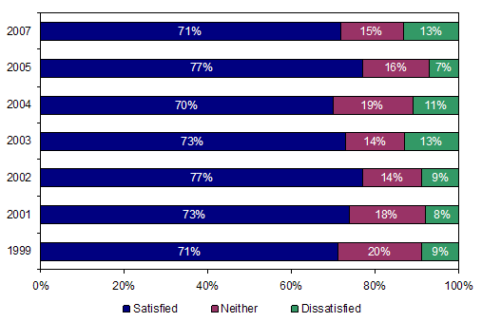
Jämför med andra
Statistics Canada- Visitor satisfaction with the website
Notes:
stabilt över tiden, inga större förändringar alls
Återföringsrapporten

Slide 28
Återföringsrapporten
250-300 poäng av maximalt 1000
Exempel på starka områden
Kundsegmentsanvariga för de största kunderna
Kvalitetspriset
Chefsutbildningen
Ledningens arbete med kvalitet
Exempel på förbättringsområden
Processorienteringen av organisationen
Sätta mål, jämförelse med andra och resultat kopplade till valda angreppssätt
Förbättringsarbetet
Notes:
December 2009, fem externa utvärderare
250-300 poäng av maximalt 1000

Slide 29
5. Slutsatser och framtida utmaningar
Arbete med EFQM-modellen har satt fokus på
Förbättringsområden
Prioriteringar
Hur allt hänger ihop - Verksamhetsbeskrivning
Extern utvärdering SIQ med återföringsrapport
Andra faktorer har också bidragit, t ex Riksrevisionens rapport
Bidragit till ökad organisationskvalitet genom
Riskhantering 12 produkter
Översyn IT-verksamheten
Kundmätningar – 30 stora kunder
Notes:
Intervjuer

Slide 30
5. Slutsatser och framtida utmaningar (forts.)
1. Processorganisation
2. Ett centralt verksamhetsstöd
3. Arbetet med ISO 20252
4. Kvalitetsrevisioner
Har satt fokus på processkvalitet och gemensamma verktyg
Kvalitetssäkring av Konsumentprisindex och Nationalräkenskaperna
Granskning
Kodning
Röjande
Variansskattningar
Uppföljning
Notes:
Variansskattningar: 14 av 47 produkter kvar
Kvalitetscoachernas arbete med ISO

Slide 31
Benchmarking
Riskhantering – exempel ONS
Risker är en stående punkt på avdelningsdirektioner en gång per månad
Alla chefer har fått en utbildning på ca 3 timmar i att tillämpa metoden
För varje nytt arbete görs en bedömning av sannolikheten för att risk inträffar och effekten om den inträffar. En ansvarig utses för att hantera risken som identifierats.
Högriskområden (24-30 poäng av max 30) går automatisk till GD och följs upp av GD.
Notes:
Riskbedömning gjorts för 12 samhällskritiska produkter 2009

Slide 32
Förbättringsarbetet
DMAIC i Six Sigma
Definiera Mät Analysera Inför Kontrollera
Vår plan
Starta små förbättringsprojekt på några enheter
Notes:
Jämför med PDCA hjulet

Slide 33
Vad krävs för att nå 450 poäng?
Öka ledningens engagemang
Fastställ processtruktur och utse processansvariga
Engagera många medarbetare i förbättringsarbetet
Ta fram strategi för kompetensutveckling
Utvärdera beslutade arbetssätt utifrån målbild
Prioritera utifrån målbilden
Notes:
ALLa i ledningen
Organisationens DNA
Ramverket först skulle ha sparat mycket tid i Lotta arbetet

Slide 34
Några råd från en av USK-vinnarna 2010
Medarbetare vill se att det händer något, börja därför åtgärda enkla saker.
Omvärldsbevaka mycket.
”Jobba med det lag du har”. Framgångsrika organisationer har låg personalomsättning.
Det måste vara extremt tydligt vem som ansvarar för vad.
HSB Östergötland (bostadskooperation)

Slide 35
Tack !
Åke Pettersson
Utvecklingsavdelningen
ake.pettersson@scb.se

